Slide 1


Samskaping mellom kommunal sektor og forskningsaktører i større forskningssøknader

Slide 2
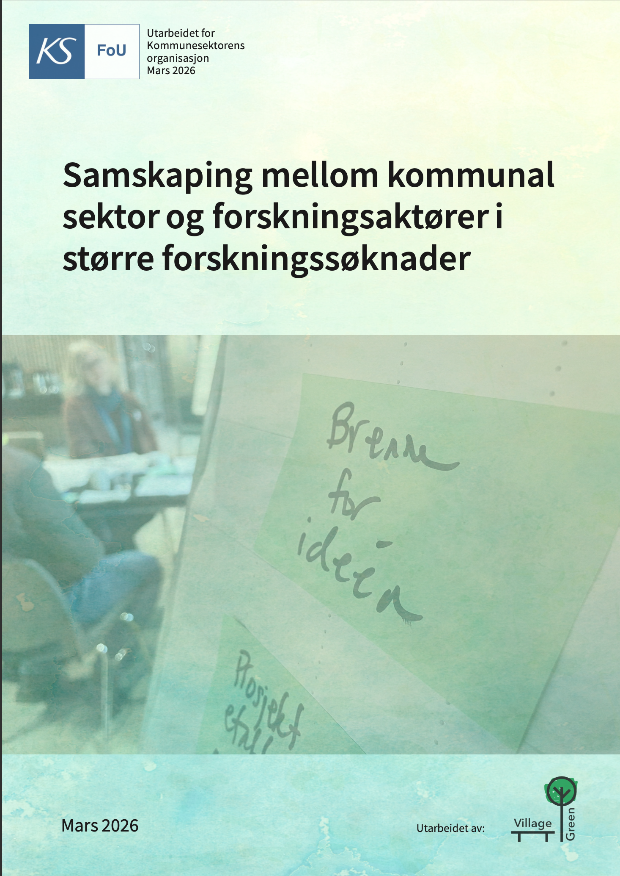

Hovedfunn
Rapporten gir ikke én fast oppskrift, men et sett med praksisnære erfaringer og råd.
Vellykket samskaping handler først og fremst om reell deltakelse, relasjonsbygging og utvikling av et felles prosjekt. Dette krever tid, fasilitering og organisatorisk forankring, og styrker særlig kvaliteten i søknader der samskaping etterspørres.

Slide 3
Hva sier denne studien oss?
Tverrsektorielt samarbeid er ikke bare viktig i gjennomføring av forskningsprosjekter, men også i søknadsfasen
Ment som et praktisk bidrag til aktører som arbeider med større, tverrsektorielle forskningssøknader
Vellykket samskaping krever mer enn gode ideer og teknisk søknadskompetanse

Slide 4
Kunnskapsinnhenting med flere metoder
Kvantitativ studie
Verksted
Litteraturstudie
Fokusgruppeintervju
Nettbasert spørreundersøkelse til offentlige instanser og forskningsaktører
Samle erfaringer fra medlemmer i EUReKKa-nettverket om utvikling av forskningssøknad
Gjennomgang av forskning knyttet til tverrsektorielt samarbeid
Fremskaffe en mer detaljert innsikt i og muligheten for å kunne dokumentere søknadsprosessen i detalj

Slide 5
Analytisk rammeverk
Kobling
handler om å bringe sammen aktører på tvers av forskning, offentlig sektor og næringsliv for å utforske behov, perspektiver og muligheter. Målet er å utvikle et felles grunnlag for gode forskningsspørsmål og et mulig konsortium. Dette omfatter både behovskartlegging, relasjonsbygging og utforsking av hva som faktisk trengs for å utvikle en sterk EU-søknad.
Retning
handler om å utvikle en felles kurs for prosjektet: hva det skal undersøke, hvordan det kan gjøres og hvilke rammer og roller som vil være nødvendige. I denne fasen begynner ideer å ta form, mulige tolkninger av utlysningen utforskes og gruppen vurderer hvilke strukturer og konstellasjoner som kan bære prosjektet videre.
Handling
er fasen der idéene omsettes til konkret arbeid og søknaden utvikles som et samarbeid. Teamet skriver med utgangspunkt i tydelige forskningsspørsmål, koordinatoren legger til rette for framdrift og gruppen organiserer både tekst, møter og arbeidsflyt på måter som gjør prosessen håndterlig for alle.

Slide 6
Nøkkelbudskap
Ulike aktører må bli hørt og delta reelt
Samarbeidet må utvikle felles forståelse, relasjoner og prosjektretning
Tidlig oppstart, tydelig fasilitering og sterk organisatorisk forankring er avgjørende
Søknadsprosessen er i seg selv en viktig arena for samskaping

Slide 7
Koblingsfasen
tidlig oppstart er avgjørende
nettverk og møteplasser er sentrale
uklart initiativansvar kan hemme prosessen

Slide 8
Retningsfasen
felles problemforståelse og forskningsspørsmål
tydelige roller og legitim koordinering
felles språk og forventningsavklaring

Slide 9
Handlingsfasen
tydelig arbeidsdeling og frister
koordinert plan og løpende dialog
administrativ støtte og god forankring

